Slide 1


Trung tâm Nền tảng công nghệ & Chuyển đổi số - Viettel Networks
Đề tài:
Mã hóa đầu cuối trong hệ thống nhắn tin Mattermost
Viettel Digital Talent 2025
HÀ NỘI T4/2025
1
Notes:
1

Slide 2

1
NỘI DUNG CHÍNH
1
ĐẶT VẤN ĐỀ
2
ĐỀ XUẤT GIẢI PHÁP
3
KẾT QUẢ ĐÃ LÀM ĐƯỢC
4
ĐÁNH GIÁ KẾT QUẢ
5
5

Slide 3
01
ĐẶT VẤN ĐỀ

Slide 4
Đặt vấn đề
1
Mattermost là nền tảng chat mã nguồn mở, tự triển khai, vốn mạnh về tuỳ biến và tích hợp quy trình làm việc của doanh nghiệp.
Đây là môi trường dành cho các nhiệm vụ quan trọng, tích hợp chat kệnh, gọi thoại, tự động hóa quy trình và tích hợp Devops.
Tuy nhiên, khi các kênh trao đổi ngày càng chứa dữ liệu nhạy cảm yêu cầu bảo mật nâng lên mức “người gửi-người nhận” trở thành trọng tâm.
Vậy nên cần một cơ chế đảm bảo an toàn khi truyền tin nhắn bên cạnh mã hóa đường truyền.
→ Sử dụng Mã hóa đầu cuối tin nhắn trong nền tảng chat Mattermost.
Chúng ta cần đưa ra câu trả lời cho 1 số câu hỏi sau:
Sử dụng thuật toán, giao thức như nào để thiết lập mã hóa đầu cuối, đảm bảo chỉ những người trong cuộc mới đọc được tin nhắn ?
Làm thế nào để tìm kiếm tin nhắn khi không lưu tin nhắn trên server hoặc server chỉ lưu bản mã ?
Làm sao để mã hóa, giải mã mà vẫn đảm bảo tốc độ, không ảnh hưởng đến trải nghiệm ?

Slide 5
02
ĐỀ XUẤT GIẢI PHÁP

Slide 6
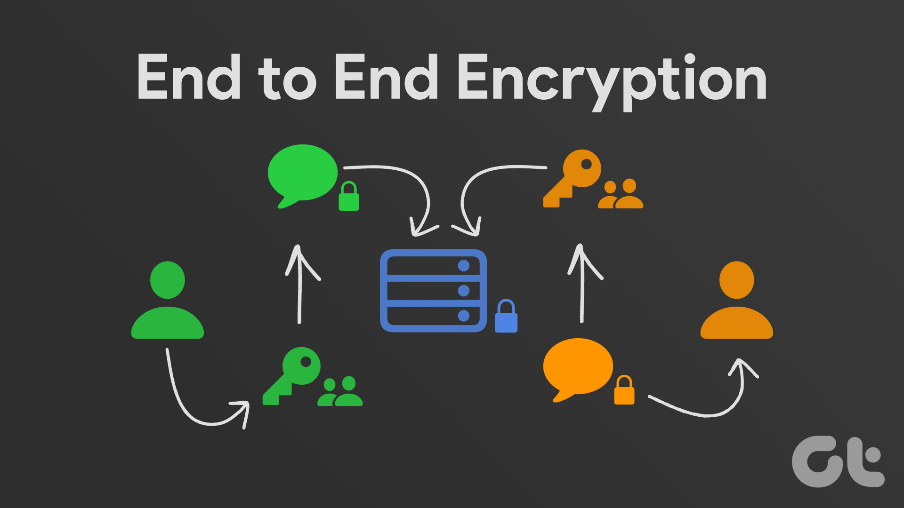
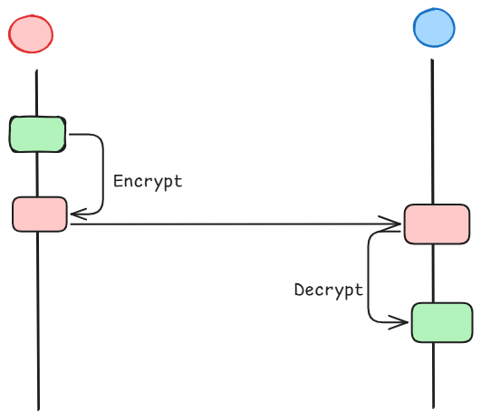
E2EE
2
GIỚI THIỆU
Mã hóa đầu cuối trong hệ thống chat là một bài toán quan trọng trong việc đảm bảo tính bí mật khi nhắn tin
Đây là quá trình mà người gửi thực hiện mã hóa trước khi gửi đi, tin nhắn ở dạng mã hóa trong suốt quá trình truyền tin và người nhận sẽ thực hiện giải mã. Điều này đảm bảo chỉ có những người ở 2 đầu có thể đọc được.
Về cơ bản mã hóa đầu cuối khi nhắn tin cần đảm bảo 3 yếu tố sau:
Tính bí mật: E2EE cần đảm bảo không có người thứ 3 có thể đọc được tin nhắn.
Tính toàn vẹn: Tin nhắn không thể bị thay đổi mà không bị phát hiện.
Tính xác thực: Đảm bảo xác thực tin nhắn chính xác là do A gửi chứ không phải B.

Slide 7
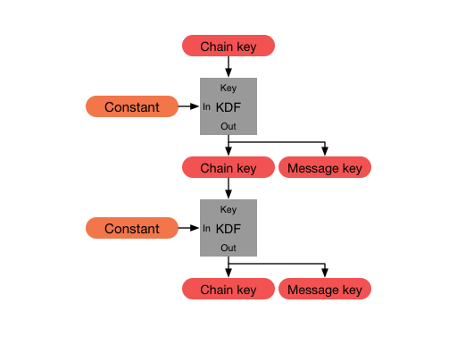
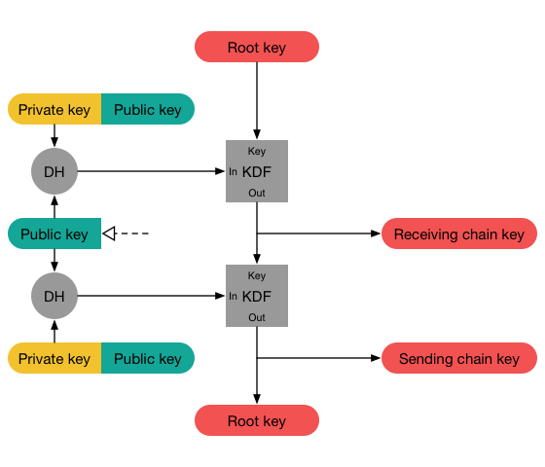
E2EE
2
Cách WhatsApp, Messenger triển khai E2EE
Signal Protocol
Giao thức Signal Protocol sử dụng một số khái niệm sau để phục vụ việc xây dựng một phiên giao tiếp:
Curve25519: đường cong Elliptic, dùng để phục vụ cho một số thuật toán như X25519, Ed25519.
Prekeys: Mỗi người dùng thực hiện đăng ký các loại khóa sau:
Identity Keys (IK): Khóa dài hạn. Khóa này sẽ được duy trì cùng thiết bị.
Signed Prekeys: Khóa trung hạn, thay đổi sau một khoảng thời gian định kỳ.
One Time Prekeys: Khóa dùng 1 lần và sẽ được xóa đi khi một người dùng yêu cầu để tạo phiên. (Không bắt buộc).
Diffie Hellman Key Agreement: Cơ chế trao đổi khóa bất đối xứng
Extended Triple Diffie Hellman Key Agreement: Mở rộng của DH, bổ sung cơ chế bắt tay khi một trong hai người dùng không online
HMAC SHA256: Thuật toán băm
Double Ratchet: “ratchet” là thuật ngữ chỉ thiết bị cơ học chỉ có thể di chuyển theo 1 hướng, Double Ratchet sử dụng 2 thuật toán ratchet khác là: symmetric-key ratchet và Diffie-Hellman ratchet.
Symmetric-key ratchet: Đảm bảo backward secrecy.
Diffie-Hellman ratchet: Đảm bảo forward secrecy.

Slide 8
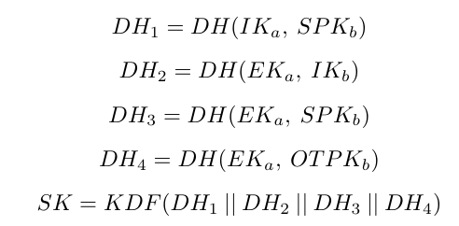
E2EE
2
Cách WhatsApp, Messenger triển khai E2EE
Signal Protocol
Các bước hoạt động của Signal Protocol như sau:
Publishing Keys:
Mỗi người dùng thực hiện đăng ký các cặp khóa IK, SPK, OPKs, gửi các khóa công khai lên Server.
IK chỉ được gửi lên server 1 lần ( hoặc tới khi thiết bị được tải lại hoặc làm mới).
SPK và Sign(Encode(SPK), IK) (chữ ký được ký bởi IK) thay đổi định kỳ.
OPKs được upload mỗi khi số lượng thấp.
Gửi tin nhắn đầu tiên:
Để tiến hành X3DH, người gửi đầu cần lấy các khóa của người kia thông qua server sau đó sinh khóa bằng khóa của mình và của đối phương.
Gửi tin nhắn đầu tiên chứa các khóa của bản thân cũng như khóa bí mật được sinh ra.
Nhận tin nhắn đầu tiên:
Phía nhận giải mã tin nhắn chứa các khóa, lưu lại và tiến hành gửi, giải mã các tin nhắn khác dựa vào phiên được thiết lập

Slide 9
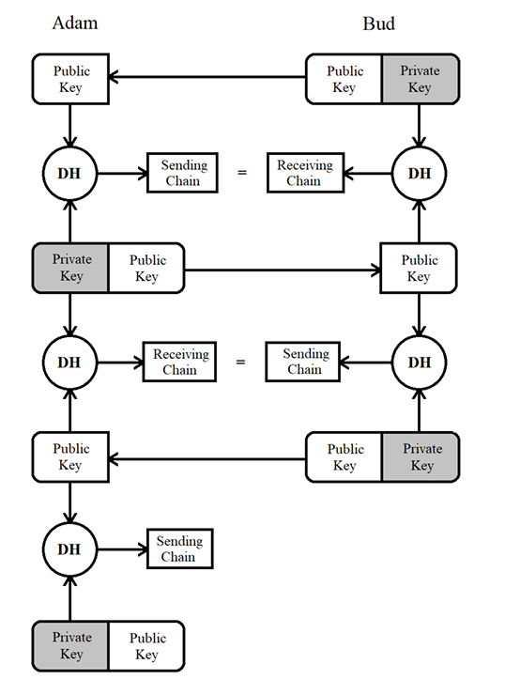
E2EE
2
Double Ratchet
Adam muốn gửi tin nhắn cho Bud:
Adam lấy Public Key của Bud, cho qua hàm Diffie Hellman sinh ra Sending Chain
Ở phía Bud, sau khi nhận tin nhắn đầu tiên, giải mã lấy Public Key của Adam cùng với Private Key của mình để qua DH sinh Receiving Chain ( bằng với Sending Chain của Adam).
Lần tơi nếu Bud là người gửi thì lấy sinh ra cặp Public, Private Key mới, kết hợp với Public Key từ Adam để sinh ra Sending Chain
Các Sending, Receiving Chain này sẽ cho đi qua Symmetric-key Ratchet để sinh Message Key, phục vụ giải mã, mã hóa tin nhắn.

Slide 10
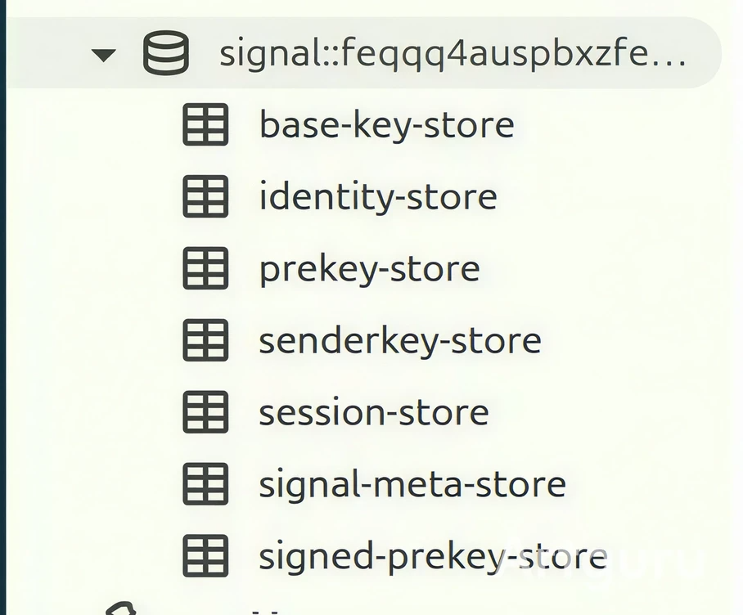
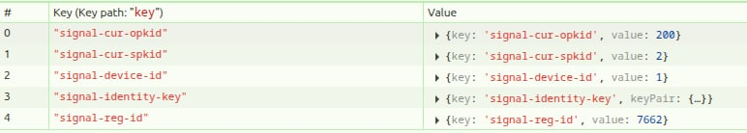
HƯỚNG TRIỂN KHAI
2
Đăng ký khóa + Upload:
Mỗi khi đăng nhập, người dùng cần thực hiện kiểm tra thiết bị đã đăng ký khóa chưa (Lưu trên IndexedDB), nếu chưa cần đăng ký và upload lên server.
Lần đầu tiên nhắn tin cho một đối tượng, gọi API lấy khóa của đối phương, tạo các khóa bí mật cần thiết, gửi cho họ theo hình thức tin nhắn đầu tiên.

Slide 11
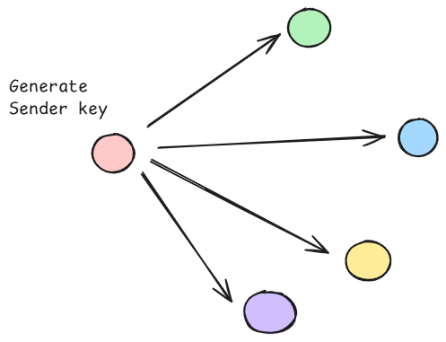
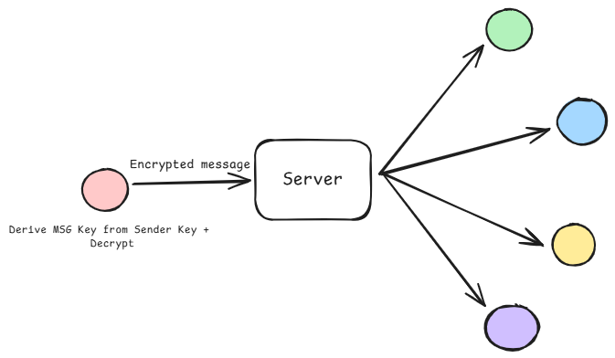
HƯỚNG TRIỂN KHAI
2
Nhắn tin
Mattermost đang triển khai gửi tin nhắn dưới dạng các channel → Coi mỗi Channel là 1 nhóm, tiến hành mã hóa tin nhắn nhóm trước khi gửi. → Sender Key cho mã hóa nhóm
Tạo phiên cho nhóm kế thừa từ phiên mã hóa 1-1. Khi một người dùng muốn gửi message cho 1 nhóm, Sender Key được sinh ra và phân phối tới mọi người khác trong nhóm một cách bí mật thông qua phiên 1-1.
Quá trình diễn ra như sau:
Sinh khóa:
Người gửi sinh ngẫu nhiên Chain Key 32 Bytes.
Người gửi sinh ngẫu nhiên cặp khóa Signature Key thông qua Curve25519.
Kết hợp 32 bytes Chain Key và Public Key của cặp Signature Key → Sender Key
Mã hóa Sender Key cho từng người thông qua phiên như nhắn tin 1-1.
Mã hóa tin nhắn nhóm:
Người gửi lấy Message Key từ Chain Key, cập nhật Chain Key mới
Mã hóa tin nhắn sử dụng thuật toán mã hóa AES-256.
Ký tin nhắn mã hóa sử dụng Signature Key.
Gửi tin nhắn lên server để server thực hiện fan-out đến mọi người dùng.

Slide 12
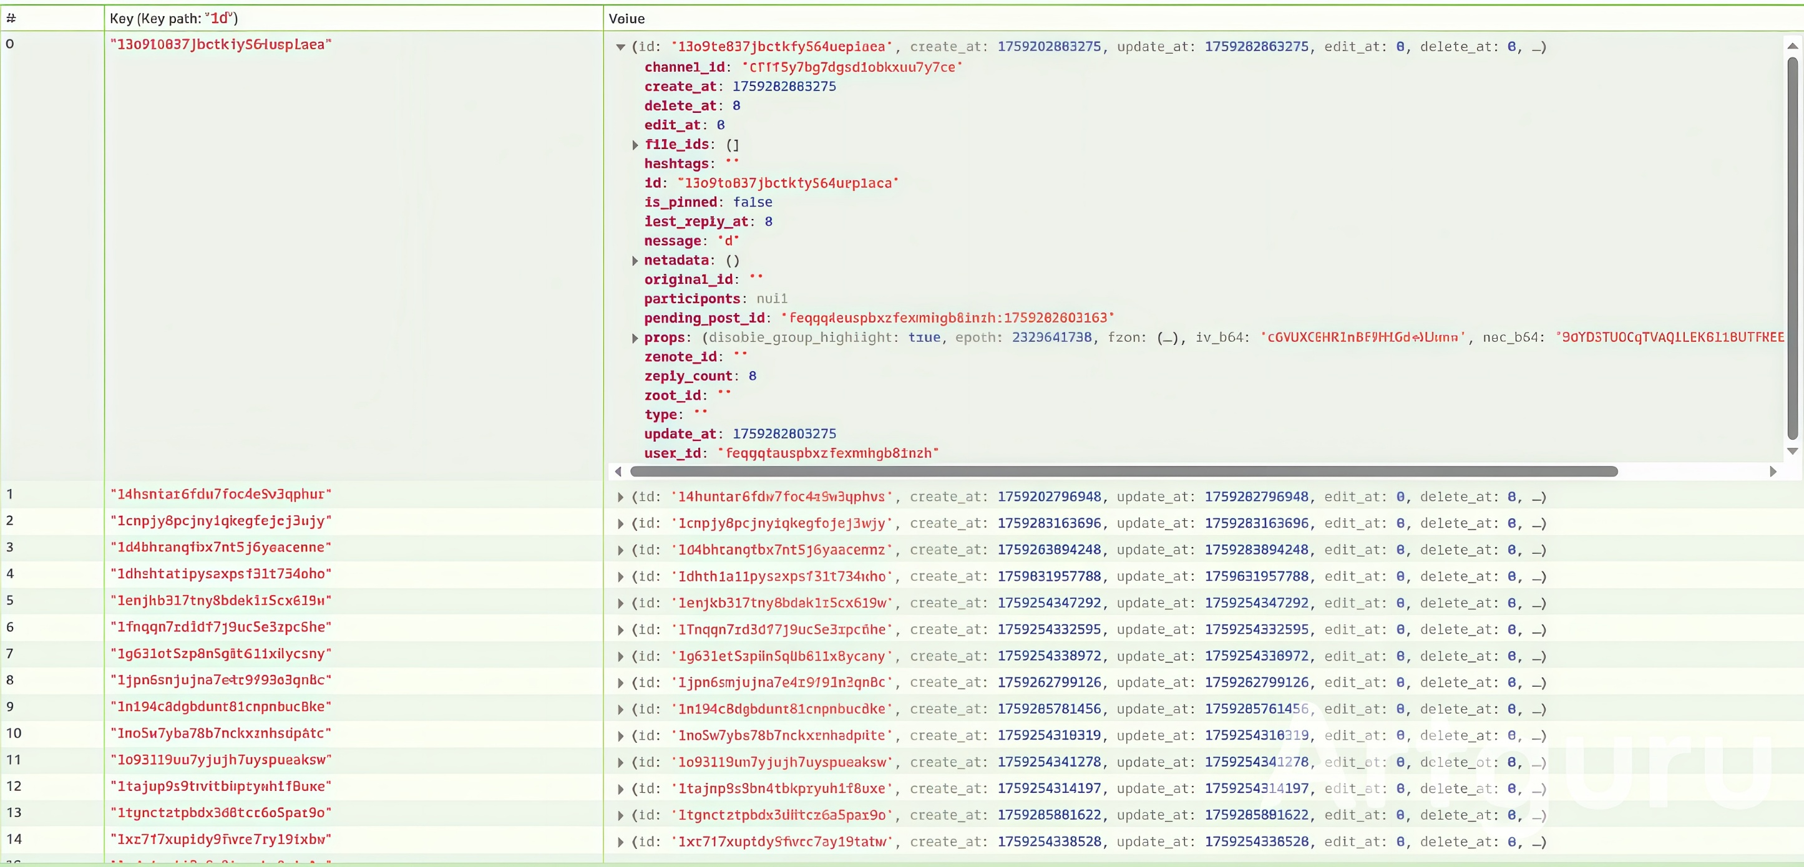
HƯỚNG TRIỂN KHAI
2
Lưu trữ tin nhắn + tìm kiếm
Người dùng thực hiện giải mã tin nhắn + lưu lại tin nhắn vào IndexedDB phía người dùng
Các lần truy cập lại sau sẽ không cần lấy về + giải mã lại (thực tế cũng không giải mã lại được).
Việc lưu tin nhắn lại sẽ cho phép thực hiện tìm kiếm tin nhắn phía người dùng.

Slide 13
03
KẾT QUẢ ĐÃ LÀM ĐƯỢC

Slide 14
KẾT QUẢ
3
  Triển khai sinh khóa người dùng và upload các khóa công khai lên phía server:
  Đăng ký 3 API phục vụ cho xoay quanh việc upload các khóa + Lấy khóa của người dùng khác về phục vụ cho việc tạo session
  Mỗi khi đăng nhập, cần kiểm tra, đăng ký khóa và upload lên server (nếu cần).
  Tạo phiên, giải mã, mã hóa tin nhắn:
  Khi gửi tin nhắn đầu tiên, thực hiện lấy các khóa của người dùng kia về, tạo các khóa cần thiết.
  Sử dụng Sender Key của bản thân để mã hóa các tin nhắn truyền đi.
  Với tin nhắn nhận được khi đang online (qua WebSocket), thực hiện giải mã trực tiếp, lưu indexedDB, và render UI.
  Với tin nhắn chưa đọc lấy thông qua API hoặc trong một số trường hợp scroll up/down thì sẽ giải mã lần lượt, lưu indexedDB.
  Cần đảm bảo các tin nhắn chỉ được giải mã 1 lần duy nhất ( có thể tính đến việc xóa khỏi DB phía server để tránh xét 2 lần ).
  Lưu trữ tin nhắn + Tìm kiếm:
  - Sử dụng thư viện Dexie + Mini search để phục vụ lưu trữ tin nhắn trên indexedDB, đánh chỉ mục và tìm kiếm.

Slide 15
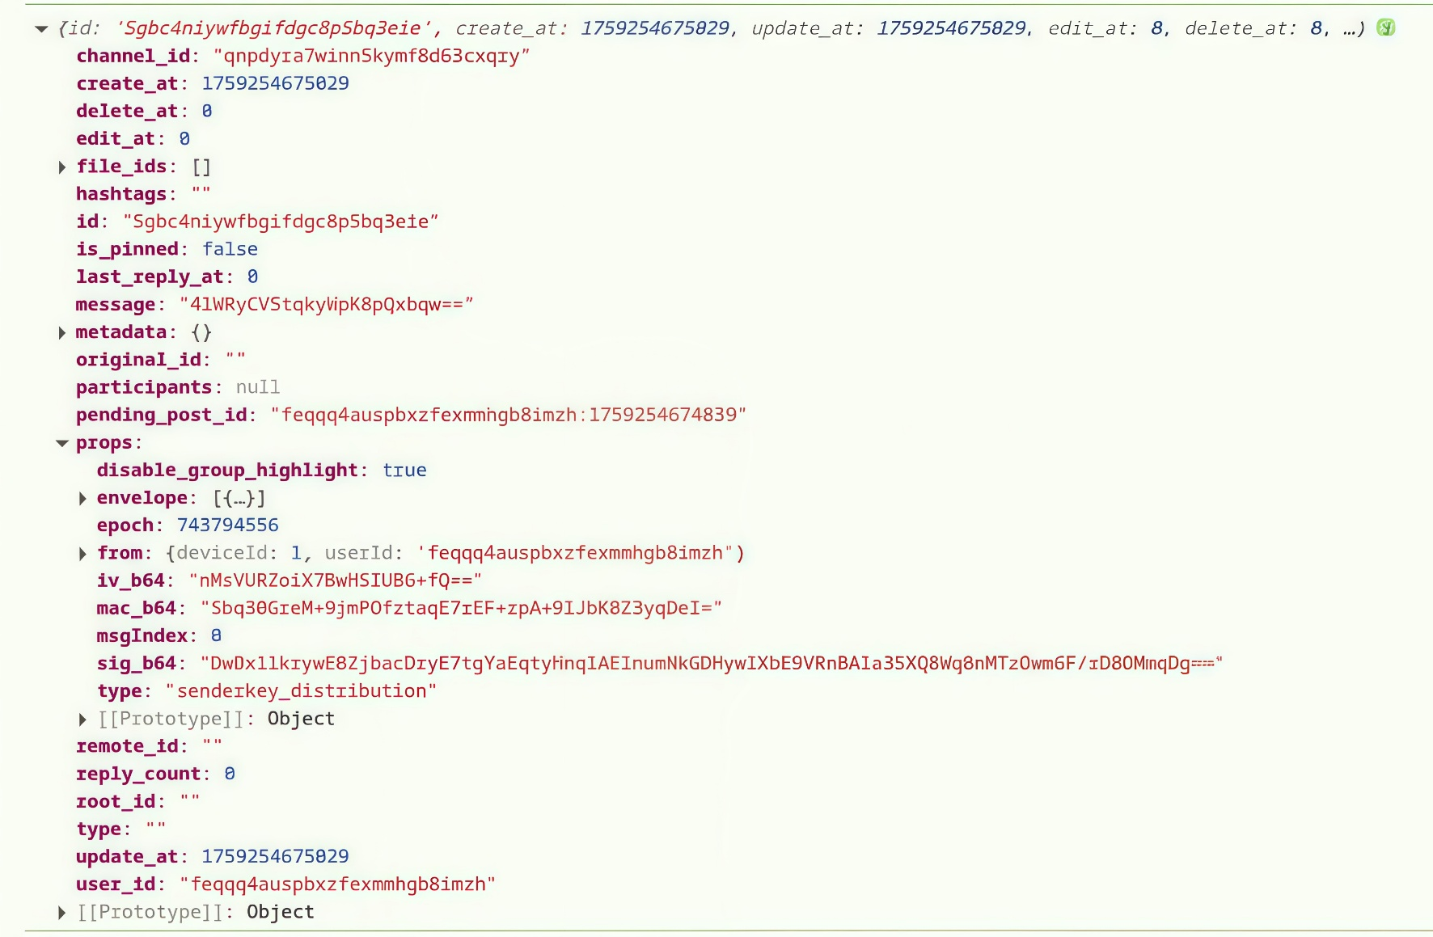
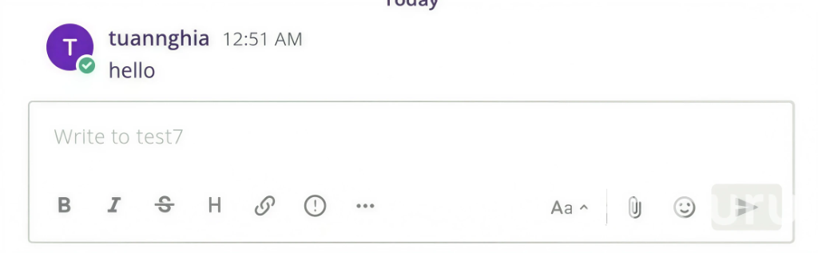
KẾT QUẢ
3
Tin nhắn thật
Tin nhắn được mã hóa trước khi truyền/ phía nhận được
(trường message đã được mã hóa thành chuỗi ngẫu nhiên)

Slide 16
04
ĐÁNH GIÁ KẾT QUẢ

Slide 17
ĐÁNH GIÁ KẾT QUẢ
4
  Khó khăn cần vượt qua:
  Tránh ảnh hưởng quá nhiều đến codebase lớn của mattermost.
  Lưu “skipped message keys” để xử lý các trường hợp out-of-order messages.
  Các tính năng như tìm kiếm, load message đều cần thực hiện chủ yếu phía người → Cần đảm bảo các tác vụ không bị quá nặng, tốc độ cần đảm bảo.
  Trải nghiệm người dùng & đa thiết bị: thiết bị mới vào hiện tại đang không cho phép đọc tin nhắn cũ và chỉ có thể đọc các tin nhắn trong tương lai → Cần thực hiện đồng bộ.
  Mã hóa các tệp định kèm: ảnh, video, file,…

Slide 18
ĐÁNH GIÁ KẾT QUẢ
4
  Kết quả hiện tại:
  Nhìn chung, mã hóa đầu cuối hiện tại đang triển khai cho mattermost đang đảm bảo tính đúng đăng, tốc độ ổn. Tuy nhiên, có thể cân nhắc thêm một số chức năng như:
  + Xóa tin nhắn phía server ngay khi mọi người dùng đã đọc để tránh xét nhiều hơn 1 lần.
  + Lưu tin nhắn trên indexedDB dưới dạng bản mã (sử dụng thuật toán mã hóa khác để mã hóa) rồi đánh chỉ mục ngược phục vụ tìm kiếm.

Slide 19

TỔNG CÔNG TY MẠNG LƯỚI
TRÂN TRỌNG CẢM ƠN!

